Slide 1
Dauerhaftes Speichern von Daten (Persistenz)
Dauerhaftes Speichern von Daten (Persistenz)

Slide 2
Dauerhaftes Speichern von Daten (Persistenz)
Inhaltsübersicht
Einführung in die Entwicklung mobiler Anwendungen
Erste grafische Oberflächen und Benutzerinteraktionen
Weiterführende Konzepte mobiler Plattformen
Standorbezogene Dienste, Sensoren und Kamera
Dauerhaftes Speichern von Daten (Persistenz)
Responsive Design, Weiterführende Interaktionsmuster
Vorstellung eines Spezialthemas

Slide 3
Dauerhaftes Speichern von Daten (Persistenz)
Möglichkeiten der Persistierung in Android
Shared Preferences
Jeder Anwendung steht ein einfacher Key-Value Store zur Verfügung, um primitive Datentypen (Boolean, Integer, Float, etc.) langfristig zu persistieren
Interner Speicher
Jeder Anwendung steht eine interne Dateiablage zur Verfügung, die Dateien sind nur für die Anwendung sichtbar
Externer Speicher (SD Karte)
Öffentliche Dateiablage auf dem externen Speicher
Strukturierte Daten (SQLite)
Zugriff auf strukturierte Daten
Content Provider u. Resolver
Standardisierter Zugriff auf Daten

Slide 4
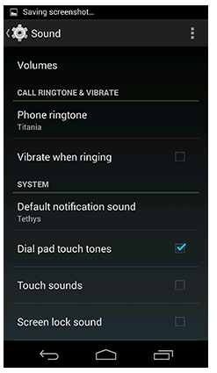
Dauerhaftes Speichern von Daten (Persistenz)
Shared Preferences: Persitieren von Schlüssel-Wert Paaren
Anwendungen können über Shared Preferences primitive Datentypen (Boolean, Integer, Float, Long, String) persistieren
Shared Preferences kommen hauptsächlich zum Einsatz um Benutzereinstellungen zu Persistieren, sind jedoch nicht darauf beschränkt
Speziell für die Verwaltung von Einstellungen gibt es die PreferenceActivity

Slide 5


Dauerhaftes Speichern von Daten (Persistenz)
Shared Preferences Beispiel
Referenz auf das SharePreference Objekt, mit Bezeichner (MY_PREFERENCES)
Abfragen von Shared Preferences
Hinzufügen von Shared Preferences
Abfrage eines Strings (Wert) über den Schlüssel „option1“ Falls noch kein Wert gesetzt wurde, wird der Defaultwert zurückgegeben (2. Parameter)
Über den Editor können einfach weitere Schlüssel-Wert Paare hinzugefügt bzw. editiert werden
Nachdem alle Änderungen durchgeführt wurden, wird mit der Methode apply() der Stand persistiert

Slide 6
Dauerhaftes Speichern von Daten (Persistenz)
Persistenz auf internem Gerätespeicher
Anwendungen können beliebige Dateien auf dem internen Speicher des Geräts ablegen
Diese Dateien können geschützt (privat) abgelegt werden, sodass nur die erstellende Anwendung direkten Zugriff hat
Diese Dateien sind an den Lebenszyklus der Anwendung gebunden:
Falls die Anwendung deinstalliert wird, werden auch die Dateien gelöscht
Der Dateipfad ist folgendermaßen aufgebaut:
/data/data/[Paketname der Anwendung]/…

Slide 7
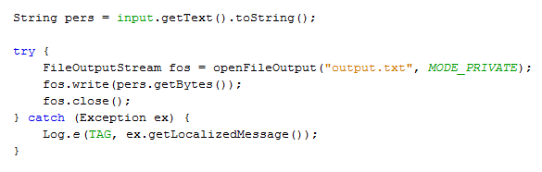
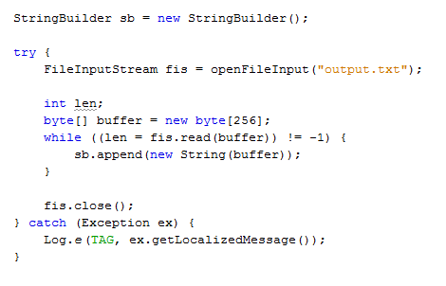
Dauerhaftes Speichern von Daten (Persistenz)
Speichern auf internem Gerätespeicher
Die Methode openFileOutput() gibt die Referenz auf einen OutputStream im internen Gerätespeicher zurück
MODE_PRIVATE löscht eine bereits existierende Datei
MODE_APPEND fügt der Datei weitere Daten hinzu
Die Methode openFileInput() gibt die Referenz auf einen InputStream im internen Gerätespeicher zurück
Byteweise können Strings aus dem Stream gelesen werden

Slide 8
Dauerhaftes Speichern von Daten (Persistenz)
Persistenz auf externem Gerätespeicher
Diese Methode bietet ähnliche Möglichkeiten wie das Speichern auf dem internen Gerätespeicher, jedoch mit einigen Ausnahmen
Alle Daten sind grundsätzlich öffentlich, andere Anwendungen haben Lese- bzw. Schreibzugriff darauf
Der Externe Speicher kann jederzeit von Benutzer aus dem Gerät entfernt werden bzw. beim Anschließen an einen Computer ausgeworfen werden (unmount)
(1) Die Daten können an den Lebenszyklus der Anwendung gekoppelt werden und werden mit Deinstallation der Anwendung ebenfalls entfernt
Dateipfad: /mnt/sdcard/Android/data/[Paketname der Anwendung]/…
(2) Die Daten können in öffentliche Bereiche des externen Speichers abgelegt werden und bleiben nach der Deinstallation der Anwendung noch erhalten
Dateipfad: /mnt/sdcard/Android/…

Slide 9
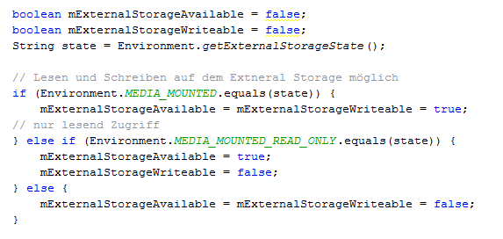
Dauerhaftes Speichern von Daten (Persistenz)
Überprüfung der Erreichbarkeit des Externen Speichers
Der externe Speicher kann READ & WRITE Zugriff erlauben, nur READ oder keinen Zugriff
Die Klasse Environment bietet eine statische Methode für die Abfrage des Zustands des Externen Speichers
Abfragen über den Zustand des Externen Speichers:
MOUNTED: Schreib- und Lesezugriff
READ_ONLY: nur Lesezugriff

Slide 10
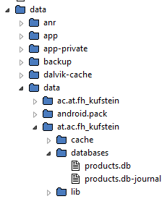
Dauerhaftes Speichern von Daten (Persistenz)
Benutzung von Datenbanken mit Android
Jede App kann eine (SQL)-Datenbank für die Speicherung von Daten nutzen, die vom Android Framework bereitgestellt wird
Verwendet wird SQL-Lite
Jede Datenbank ist privat (nur für die jeweilige App nutzbar)
Wird gespeichert in /data/data/<package_name>/database/
Verfügbares Datenbankmanagementsystem: SQL-Lite
Open Source DB, standardkonform (SQL-92 mit Ausnahmen)
Leichtgewichtig und single-tier (einschichtig) als Bibliothek realisiert
Weitere Informationen: http://www.sqlite.org/

Slide 11
Dauerhaftes Speichern von Daten (Persistenz)
Zugriff auf die Datenbank (Öffnen/Schließen der DB)
Zugriff auf die Datenbank kann direkt oder über eine Hilfsklasse erfolgen:
Direkter Zugriff auf das Datenbankobjekt über den Context: Zugriff auf die Datenbankfunktionalität über die Klasse SQLiteDatabase und die entsprechenden Methodenaufrufe (insb. execSQL()) Zugriff sollte möglichst sparsam eingesetzt werden, um Latenzen zu vermeiden – liegt im Ermessen des Programmierers
Indirekter Zugriff über die eine Hilfsklasse, die von SQLiteOpenHelper abgeleitet ist empfohlene BestPractice, weil über diese Klasse die Schreib/Lesezugriffe auf die DB durch die Verwendung von Caches optimiert werden

Slide 12
Dauerhaftes Speichern von Daten (Persistenz)
Zugriff auf die Datenbank (Öffnen/Schließen der DB)
Android-App
Klasse SQLiteOpen Helper
Klasse SQLiteDatabase
Cache
DB
Indirekter Zugriff abgeleitete Hilfsklasse SQLiteOpenHelper
Funktioniert als Facade (DesignPattern), das in diesem Fall zum einen den Zugriff auf die eigentliche Datenbank einfacher gestaltet und außerdem Cachingmethoden verwendet, um die Datenbanknutzung effizienter zu machen.
Eigene Klassen überschreiben üblicherweise die Methoden
OnCreate() – zum Erzeugen einer Datenbank und
OnUpdate() – zum Aktualisieren der Datenbank mit einer neuen Version

Slide 13
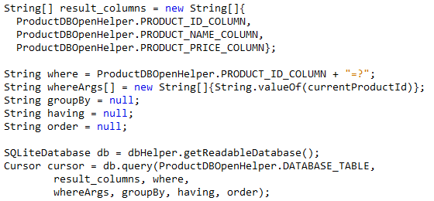
Dauerhaftes Speichern von Daten (Persistenz)
Durchführen von Abfragen
Abfragen erfolgen über die Methode query() des SQLiteDatabase-Objekts.
Dieses wird in einer lesenden oder schreibenden Version vom SQL Lite Open Helper instanziiert. Für Abfragen .getReadableDatabase()
Query() enthält in den Parametern alle Komponenten einer SQL-Abfrage
Auswahl der Spalten in der Ergebnismenge (String-Feld)
Where-Klausel mit Parametern
Optional: Gruppierung, Aggregation, Sortierung
Parameter für Where
Eigentliche Abfrage, die einen Cursor liefert

Slide 14
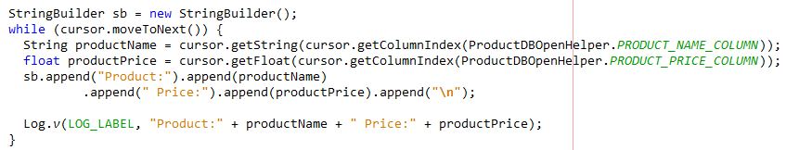
Dauerhaftes Speichern von Daten (Persistenz)
Auswertung eines Abfrageergebnisses
Eine Abfrage liefert als Ergebnis ein Cursorobjekt (Cursor) zurück, das in der Ergebnismenge auf die aktuelle Zeile zeigt.
Cursor bietet zahlreiche Methoden an um
Den Cursor innerhalb des Ergebnissets zu positionieren (z.B. moveToNext())
Die Daten unter der aktuellen Cursorposition zu lesen (z.B. getString())
Achtung: Cursor muss mit close() geschlossen werden, um Ressourcen freizugeben!
Positionierung auf die nächste Zeile
Auslesen der Zeilenwerte (indexbasiert)

Slide 15
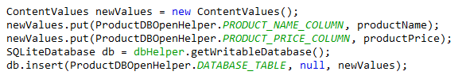
Dauerhaftes Speichern von Daten (Persistenz)
Einfügen von neuen Datensätzen
Neue Daten werden mit Hilfe der ContentValue-Klasse erfasst
Enthält die Daten als Schlüssel/Wert-Paare, bestehend aus Attributname und Inhalt
Zuweisung mit Hilfe der Methode put()
Schreiben der Daten auf eine schreibbare Version der Datenbank (getWritableDatabase()) mit Hilfe der insert-Methode
Erstellung der ContentValue-Instanz und Befüllen der Werte
Schreibbare Instanz der DB besorgen
Einfügen in die Datenbank

Slide 16

Dauerhaftes Speichern von Daten (Persistenz)
Löschen von Datensätzen
Löschen von Datensätzen erfolgt ebenfalls auf eine schreibbaren Version der Datenbank mit Hilfe der delete-Methode
Ohne where-Selektion werden alle Datensätze gelöscht
Mit Hilfe des Where-Parameters (String) und des WhereArgs-Parameters (String-Feld) können die zu löschenden Sätze selektiert werden
Methode liefert int zurück – entspricht der Anzahl der gelöschten Sätze
Selektion der Datensätze über Where mit „?“-Parameter
Setzen des Parameterwerts
Löschen der Daten

Slide 17
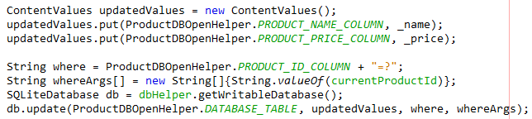
Dauerhaftes Speichern von Daten (Persistenz)
Ändern von Datensätzen
Ändern von Datensätzen ist ähnlich dem Löschen, es kommt die update-Methode zum Einsatz
Die zu ändernden Attribute sind wie beim Insert über ein ContentValue-Objekt bereitzustellen
Mit Hilfe des Where-Parameters (String) und des WhereArgs-Parameters (String-Feld) können die zu ändernden Sätze selektiert werden
Methode liefert int zurück – entspricht der Anzahl der geänderten Sätze
Definition der zu ändernden Attribute und der neuen Werte
Selektion der Datensätze über parametrisiertes Where
Aktualisieren der Daten

Slide 18
Dauerhaftes Speichern von Daten (Persistenz)
Content Provider: Standardisierter Zugriff auf Daten
Content Provider stellen ein Standard Interface zur Verfügung um das Bearbeiten von Daten unter Android zu Vereinheitlichen
Content Provider präsentieren die Daten für externe Anwendungen als Tabellen, Spalten u. Zeilen ähnlich wie in SQL Datenbanken, Content Provider müssen aber nicht mit SQL realisiert sein!
Der Zugriff auf Content Provider wird über Content Resolver Objekte realisiert
Das Erstellen eines Content Providers für eigene Anwendungen ist nur in wenigen Fällen sinnvoll:
Andere Anwendungen benötigen Zugriff auf die Daten
Einbindung der Daten in die Suchfunktion von Android
Android stellt bereits einige Content Provider (Kontakte, Kalender, Wörterbuch, etc.) zur Verfügung, welche über Content Resolver abgefragt werden können

Slide 19


Dauerhaftes Speichern von Daten (Persistenz)
Zugriff auf Daten mit Content Resolver
Content Resolver bieten Methoden um alle CRUD-Operationen abzudecken:
Create: Neue Daten hinzufügen
Read: Daten abfragen
Update: Daten aktualisieren
Delete: Daten löschen

Slide 20
Dauerhaftes Speichern von Daten (Persistenz)
Content URIs zur Identifikation von Daten
content://provider_name/table_name/id
Innerhalb des Android Frameworks werden URIs verwendet um Daten zu identifizieren
Das Schema (content) gibt Aufschluss darüber, dass es sich um Daten handelt die von Content Providern verwaltet werden
Die Authority stellt den symbolischen Namen des Content Providers dar
Der Pfad gibt Aufschluss über den Tabellennamen
Weitere Pfadelemente können ID eines dedizierten Datensatzes bezeichnen

Slide 21
Dauerhaftes Speichern von Daten (Persistenz)
Datenabfrage über den Content Resolver
Analog zum Abfragen von Datensätzen aus SQLite Datenbanken bieten Content Resolver eine query() Methode und liefern als Ergebnis ein Cursor Objekt
Die URI gibt Aufschluss über den Content Provider bzw. die Tabelle (SQL from)
Die Spalten der Tabelle die Ausgewählt werden sollen, null liefert alle
Kriterien für das Auswählen von Datensätzen (WHERE), mit ? werden Argumente markiert
Die ? der Auswahl Kriterien werden mit den übergebenen Argumenten aufgefüllt
Angabe der Sortierung des Resultats

Slide 22
Dauerhaftes Speichern von Daten (Persistenz)
Datenmanipulation über den Content Resolver
Für das Einfügen von Daten muss einerseits die URI (Content Provider u. Tabelle) angegeben werden, andererseits ein ContentValues Objekt für die Schlüssel-Wert Paare die eingefügt werden sollen.
Für das Update wird ebenfalls die URI benötigt. Des Weiteren müssen die ContentValues mitgegeben werden die aktualisiert werden sollen und die Auswahlkriterien (WHERE u. Argumente) für die Datensätze die Aktualisiert werden sollen.
Zum Löschen muss einerseits wiederum die URI angegeben werden und Auswahlkriterien für die Datensätze die gelöscht werden sollten.

Slide 23
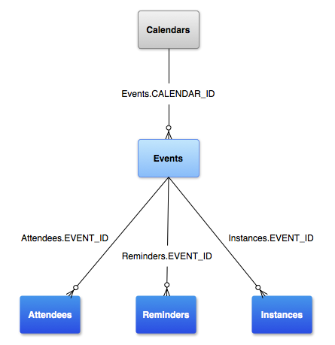
Dauerhaftes Speichern von Daten (Persistenz)
Beispiel: Arbeiten mit dem Kalender
Android bieten einen Content Provider für das Arbeiten mit dem Kalender
Der Kalender Content Provider verwendet intern eine SQLite Datenbank für das Ablegen von Daten
Um Lese- bzw. Schreibzugriff auf den Kalender zu erhalten müssen entsprechende Permissions im Manifest gesetzt werden

Slide 24
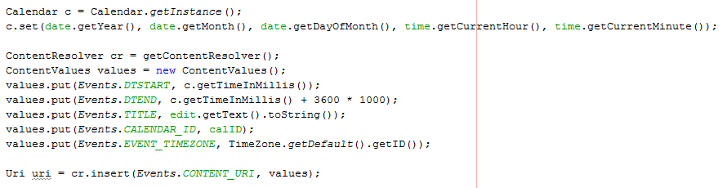
Dauerhaftes Speichern von Daten (Persistenz)
Kalender Beispiel: Hinzufügen eines neuen Termins
Auswahl des Datums und der Uhrzeit des Termins.
Referenz auf ein Content Resolver Objekt
Befüllen des ContentValues Objektes mit Schlüssel-Wert Paare, welche in die Tabelle eingetragen werden sollen
Einfügen des Termins. Als Ergebnis wird ein URI Objekt als Identifikator des Termins retourniert

Slide 25
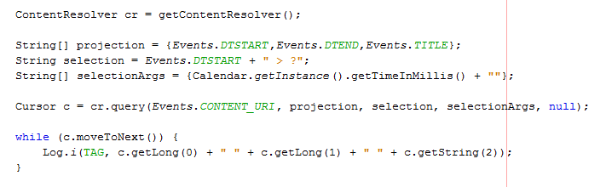
Dauerhaftes Speichern von Daten (Persistenz)
Kalender Beispiel: Abfragen von Terminen
Erstellen des Projection Objekt, welches die Spalten spezifiziert die Abgefragt werden sollen
Spezifikation der Selektionskritierien Alle Termine die größer als heute sind
Analog zur Abfrage von SQL Datensätzen, wird ebenfalls ein Cursor Objekt zur Verfügung gestellt, welches das Navigieren durch der Resultate ermöglicht

Slide 26
Dauerhaftes Speichern von Daten (Persistenz)
Animationen
Das Android Framework unterstützt von Haus aus Animationen
Drei verschiedene Möglichkeiten stehen zur Verfügung:
Animation von Views (Tweened View Animations) ermöglichen die animierte Veränderung von Views in Bezug auf Position, Größe, Drehung, Durchsichtigkeit
Frame-basierte Animation (Frame Animations) realisieren animierte Effekte über die wechselnde Anzeige von Grafiken (drawables)
Animation über Objekteigenschaften (Interpolated Property Animations) animieren über die stufenweise Veränderung von Eigenschaften
Einstiegspunkt der Android-Animations-Funktionen:
http://developer.android.com/guide/topics/graphics/overview.html

Slide 27
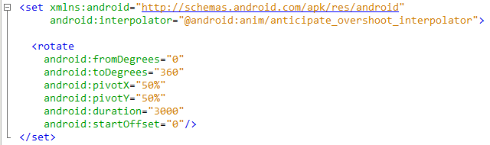
Dauerhaftes Speichern von Daten (Persistenz)
Animation: Tweened View Animations
Views können als sog. Tweened View Animations animiert werden.
Möglich sind Veränderung in
Position: <translate> -Tag
Größe: <scale> -Tag
Drehung: <rotation> -Tag und
Durchsichtigkeit: <alpha> -Tag
Definition erfolgt in einem entsprechenden XML-File, das eine einzelne Animation oder eine Sequenz von Animationen definiert
Definition einer zentrierten, rotierenden Animation um 360 Grad in 3 sek.

Slide 28
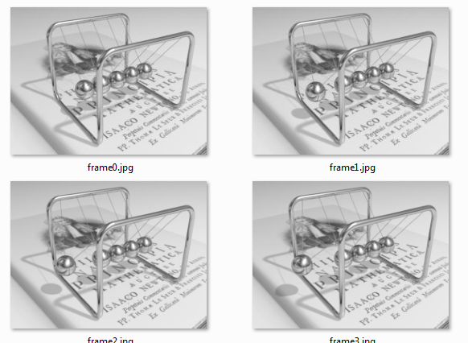
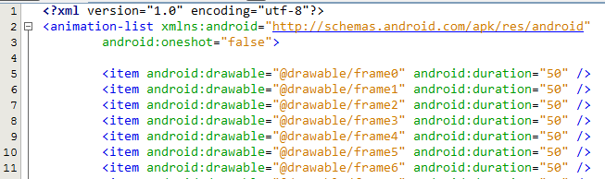
Dauerhaftes Speichern von Daten (Persistenz)
Animation: Frame Animations
Framebasierter Animationen verwenden verschiedene Grafiken um einen animierten Effekt zu realisieren.
Definition in einer xml Datei als BackgroundRessource, in der die einzelnen Dateien (jpg) und die Anzeigedauer festgelegt werden (in ms)

Slide 29
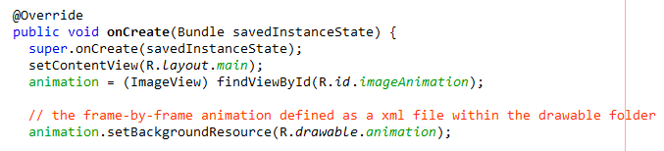
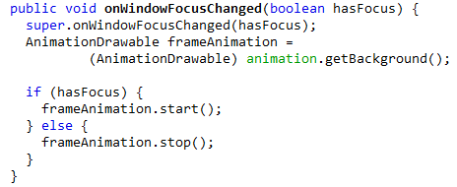
Dauerhaftes Speichern von Daten (Persistenz)
Animation: Frame Animations
Initialisierung der Bildfolge als BackgoundResource
Starten/Stoppen der Animation
Referenz zum ImageView
Zuordnung der Bildfolge
Zugriff auf den die Animationssequenz und Starten/Stoppen der Animation

Slide 30
Dauerhaftes Speichern von Daten (Persistenz)
Animation über Objekteigenschaften
Über die ObjektAnimator-Klasse können Objekte animiert werden, indem ihre Eigenschaften schrittweise verändert werden
Für alle Eigenschaften möglich, die über Getter/Setter verfügen
Z.B. für die Hintergrundfarbe eines Buttons (setBackground)
Entweder direkte Implementierung im Programmtext oder Deklaration in einem XML-File
Animationen lassen sich parametrisieren (Dauer, Wiederholungsart, Anzahl der Wiederholungen)
Komplexere Animationen lassen sich über ein AnimationSet kombinieren
Auf Animationen kann über die entsprechende EventListener Einfluss genommen werden – AnimationListener (onAnimationStart, onAnimationEnd, onAnimationCancel, onAnimationRepeat)

Slide 31
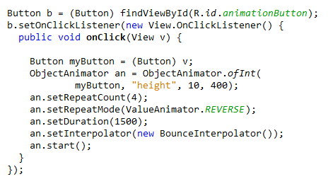
Dauerhaftes Speichern von Daten (Persistenz)
Animation über Objekteigenschaften - Beispiel
Direkte Implementierung einer Animation eines Buttons
Erzeugen eines AnimatorObjekts um die Höhe des Buttons von 10 – 400 zu verändern
4 alternierende Wiederholungen
Dauer der Animation auf 1,5 sek. festgelegt
Animation gestartet

Slide 32
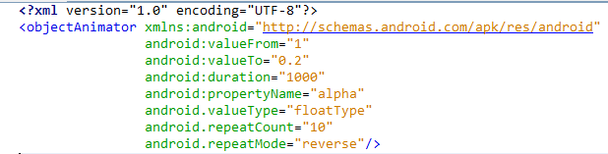
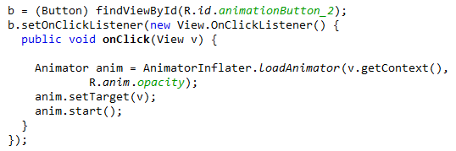
Dauerhaftes Speichern von Daten (Persistenz)
Animation über Objekteigenschaften - Beispiel
Deklarative Animation über ein XML-File
Einbindung in den Code:
Definition der Animationsparameter
Laden der definierten Animation und Zuordnung zu einem View

Slide 33
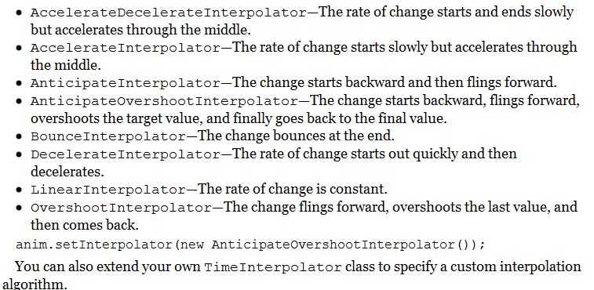
Dauerhaftes Speichern von Daten (Persistenz)
Animation über Objekteigenschaften – Beeinflussung der Animation
Die Art und Weise der Annäherung an die Zielwerte kann über verschiedene Interpolatoren erreicht werden:

Slide 34

Dauerhaftes Speichern von Daten (Persistenz)
„Take-Away“ für diese Einheit
Verschiedene Ansätze zum Persistieren von Daten
Arbeiten mit SQL Datenbanken auf mobilen Geräten
Arbeiten mit Content Providern und Content Resolvern
Darstellung von Datenbankabfragen

